Slide 1
Отчет по практической работе №2 по дисциплине «Технология реверс-инжиниринга»
Работу выполнили:
ст. гр. ТКИ-341 Блынский Г. В.
ст. гр. ТКИ-341 Костин Р. С.

Slide 2
Оглавление
Задание………………………………………………………………………………………………………....3
Используемый код……………………………………………………………………………………………..5
Анализ Visual studio 2022 debug x64…………………………………………………………………………6
Анализ Visual studio 2022 debug x32………………………………………………………………………..17
Анализ Visual studio 2022 release x64……………………………………………………………………….29
Анализ Visual studio 2026 debug x64………………………………………………………………………..41
Анализ CLANG………………………………………………………………………………………………55
Анализ GCC………………………………………………………………………………………………….68
Сравнение VS 2022 debug x64 и VS debug x32…………………………………………………………….79
Таблица сравнений программ………………………………………………………………………………80
Вывод…………………………………………………………………………………………………………81

Slide 3
Задание:
1.Скомпилировать исполняемый файл (exe) заданного в соответствии с выбранным вариантом в компиляторах:
Visual Studio (версии хотя бы двух разных лет);
GCC
CLANG
2.Компилируем исполняемый файл (exe) заданного в соответствии с выбранным вариантом для ситуации 32 и 64 разрядов в каком–нибудь одном компиляторе.

Slide 4
Задание:
3.Компилируем исполняемый файл (exe) заданного в соответствии с выбранным вариантом для заданной разрядности в каком–нибудь одном компиляторе в режиме Debug и Release.
4.Провести анализ исполняемого файла (exe) заданного в соответствии с выбранным вариантом с использованием
Radare2 (опираемся на учебное пособие «Uchebnoe_Posobie_revers_inzhiniring»);
IdaPro (опираемся на учебное пособие «Uchebnoe_Posobie_revers_inzhiniring»);
Visual Studio;
x64dbg (опираемся на дипломный проект Е. Ляпиной);
GHIDRA (файл «Python_reverse»).
5.Построить графы вызова процедур (с использованием Radare2, IdaPro).
6.Провести сравнение полученных результатов: 6 exe файлов анализируем 5 средствами.

Slide 5
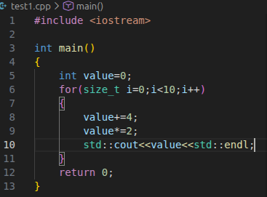
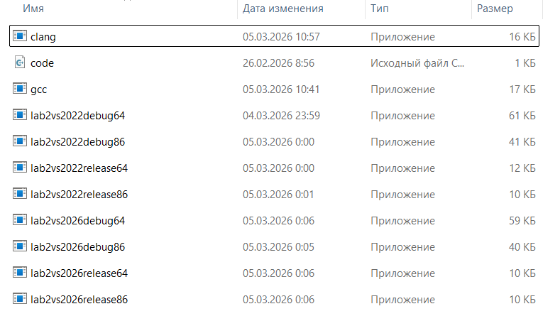
Используемый код в лабораторной работе
Рис. 1 – Код программы, написанной на ЯЗ С++
Рис. 2 – Ярлыки всех exe файлов

Slide 6
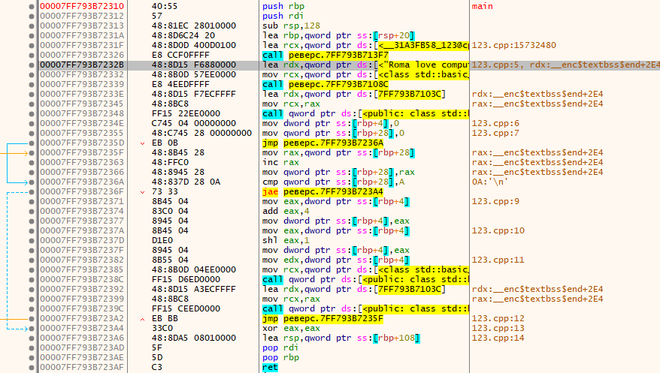
Visual Studio 2022, debug, x64
x64dbg
Рис. 3 - Дизассемблирование

Slide 7
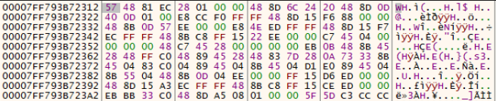
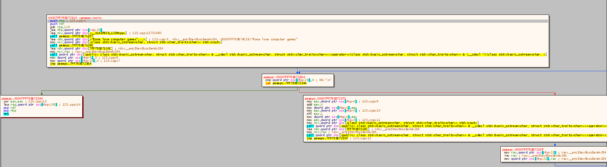
Visual Studio 2022, debug, x64
x64dbg
Рис. 4 – hex dump
Рис. 5 – Граф вызова процедур

Slide 8
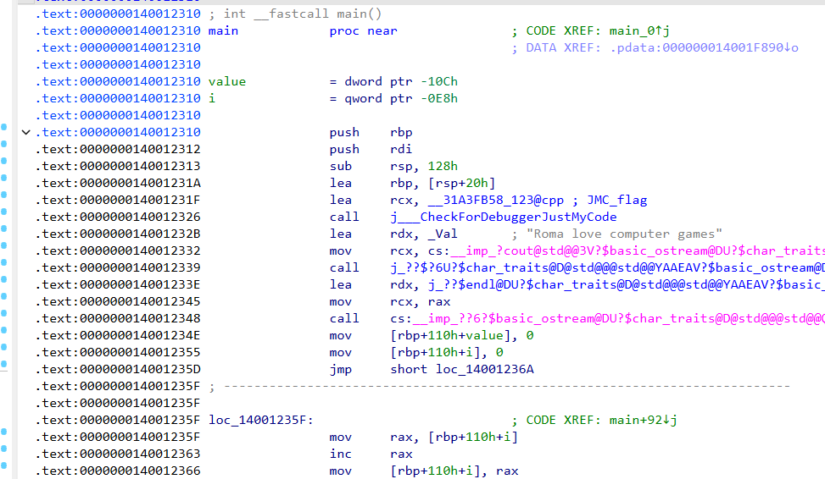
Visual Studio 2022, debug, x64
IdaPro
Рис. 6 - Дизассемблирование

Slide 9
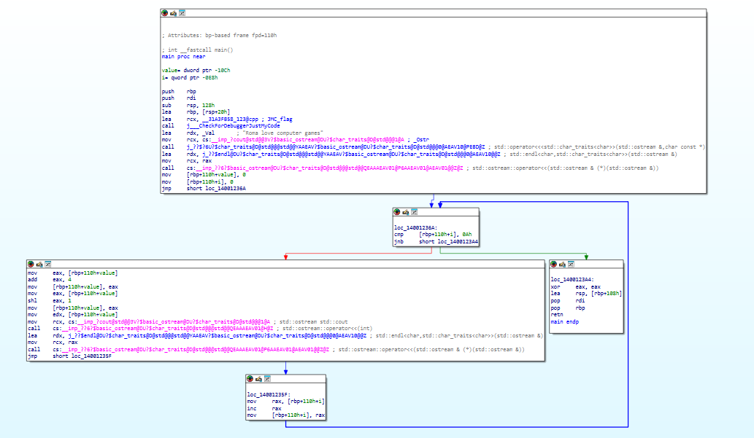
Visual Studio 2022,
debug, x64,
IdaPro
Рис. 7 - Граф полный

Slide 10
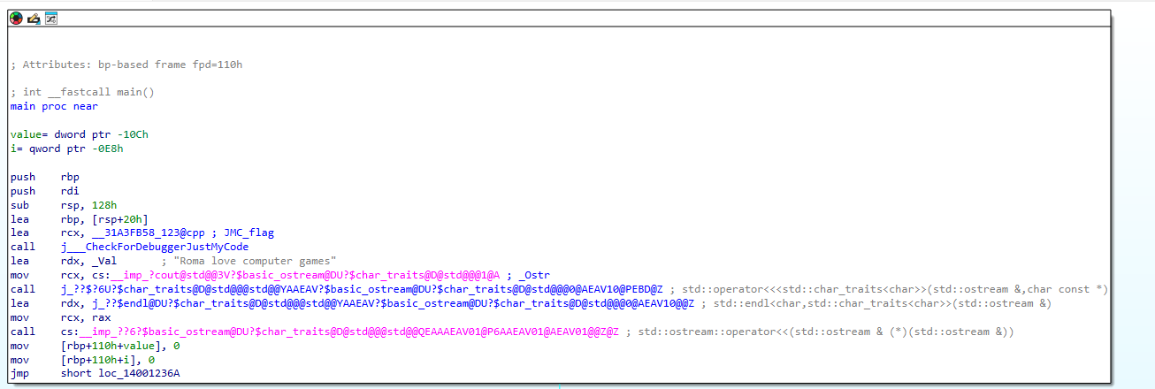
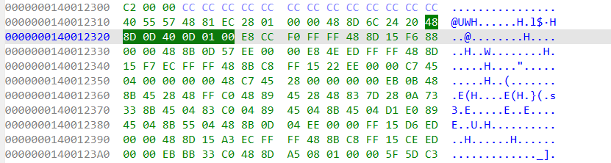
Visual Studio 2022, debug, x64
IdaPro
Рис. 8 - Граф частичный
Рис. 9 - Дамп памяти

Slide 11
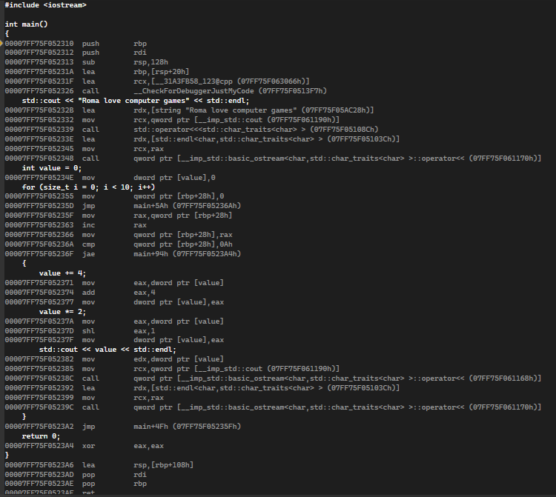
Visual Studio 2022, debug, x64
VS 2022
Рис. 10 - Дизассемблирование
Рис. 11 - Дамп памяти

Slide 12
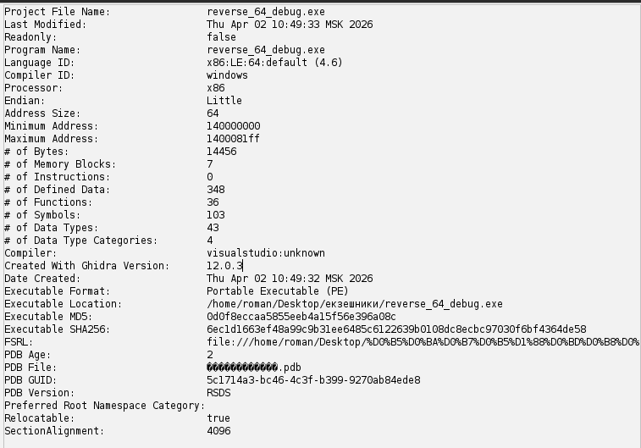
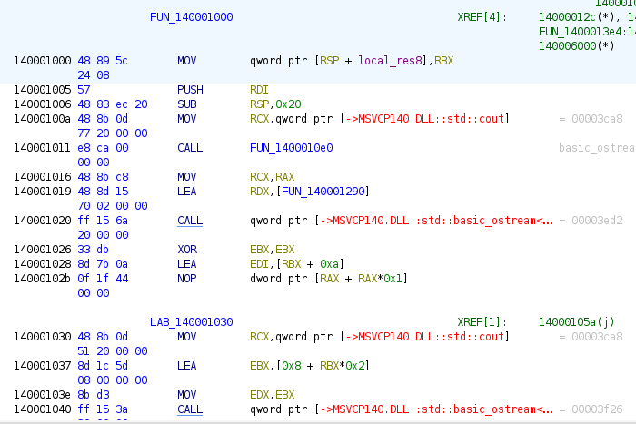
Visual Studio 2022, debug, x64
Ghidra
Рис. 12 - Информация о файле
Рис. 13 - Дизассемблирование

Slide 13
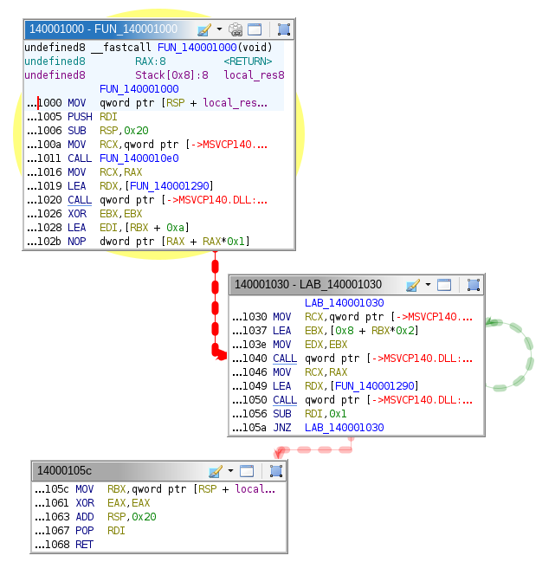
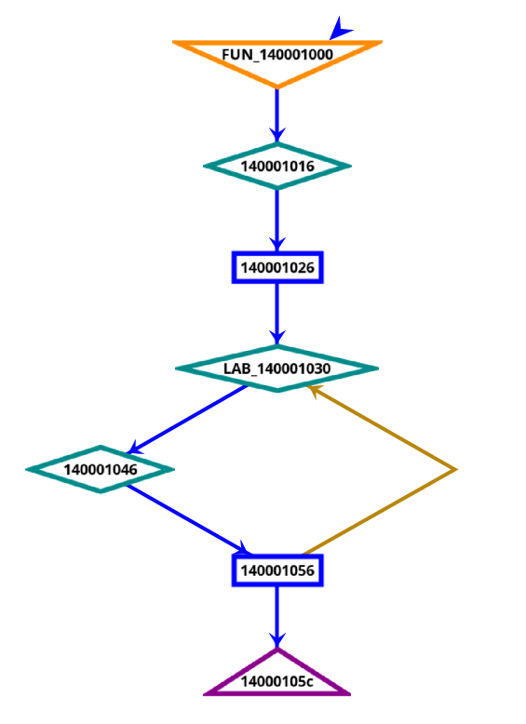
Visual Studio 2022, debug, x64
Ghidra
Рис. 14 - Граф дизассеблированного кода
Рис. 15 - Граф без представления кода

Slide 14
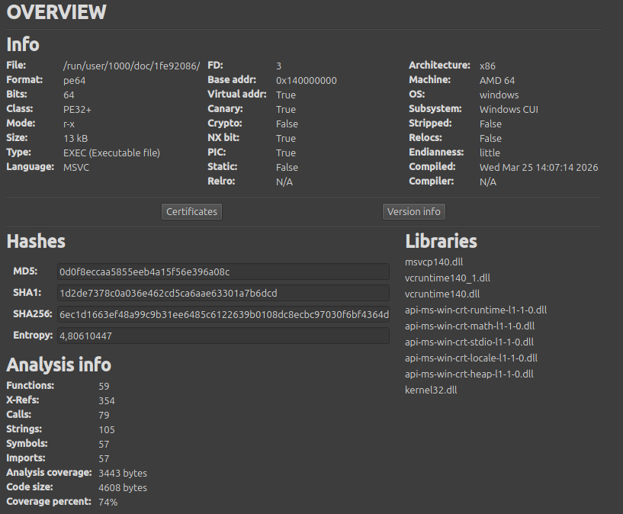
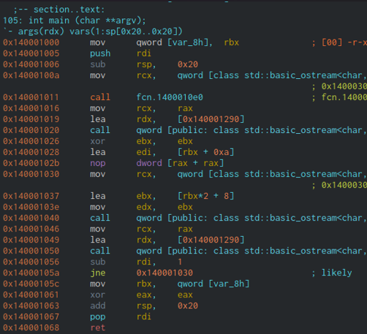
Visual Studio 2022, debug, x64
Radare2
Рис. 16 - Информация о файле
Рис. 17 - Дизассемблирование

Slide 15
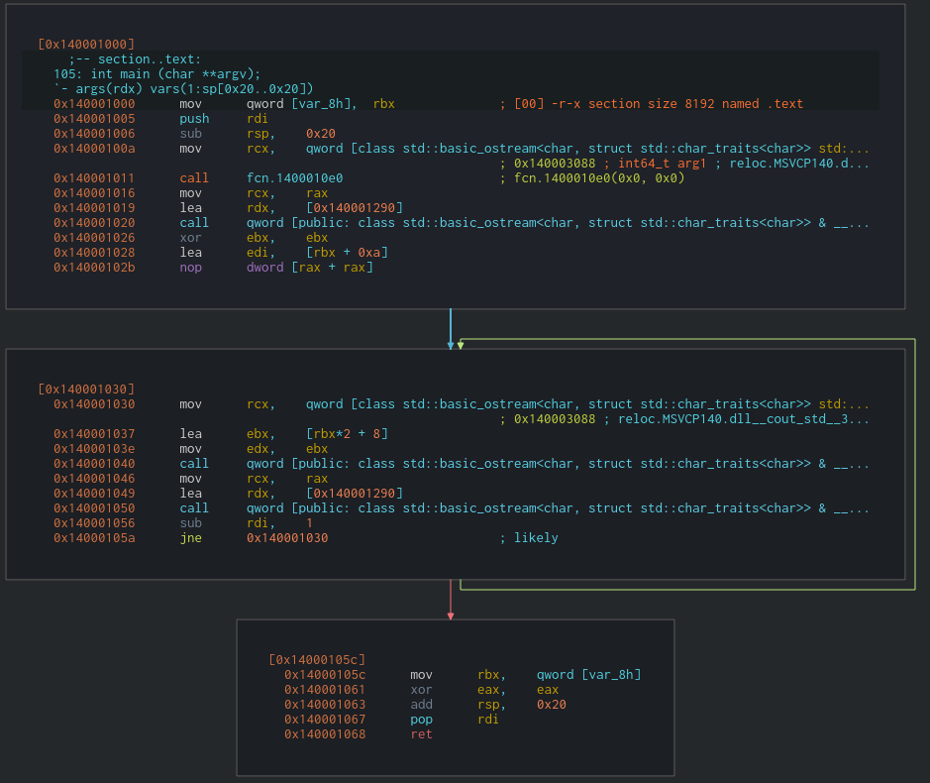
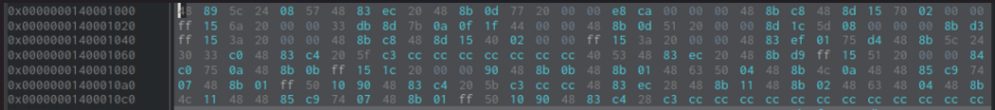
Visual Studio 2022, debug, x64
Radare2
Рис. 18 - Граф дизассеблированного кода
Рис. 19 - Дамп памяти

Slide 16
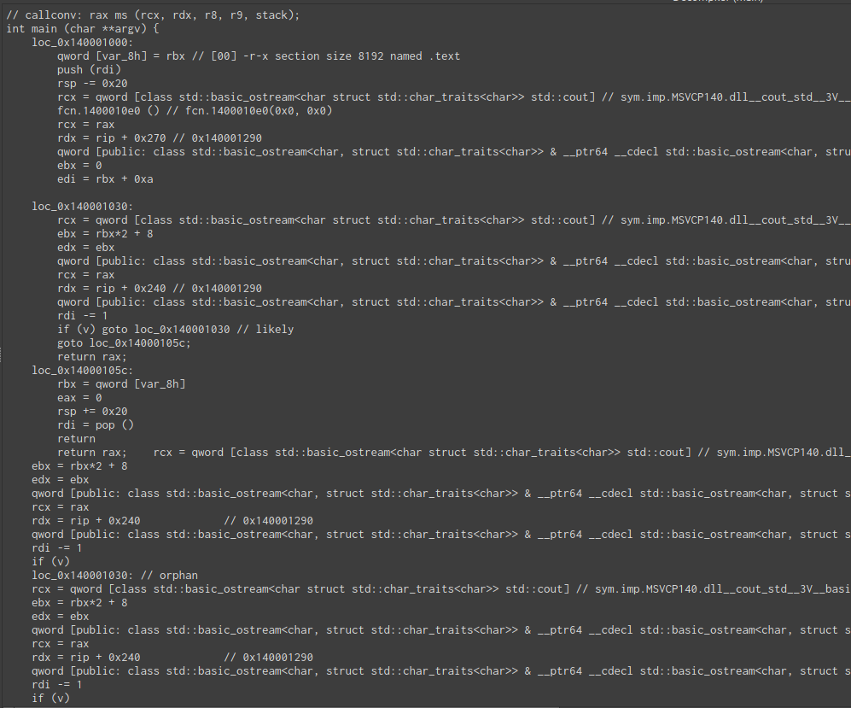
Visual Studio 2022, debug, x64
Radare2
Рис. 20 - Декомпиляция

Slide 17
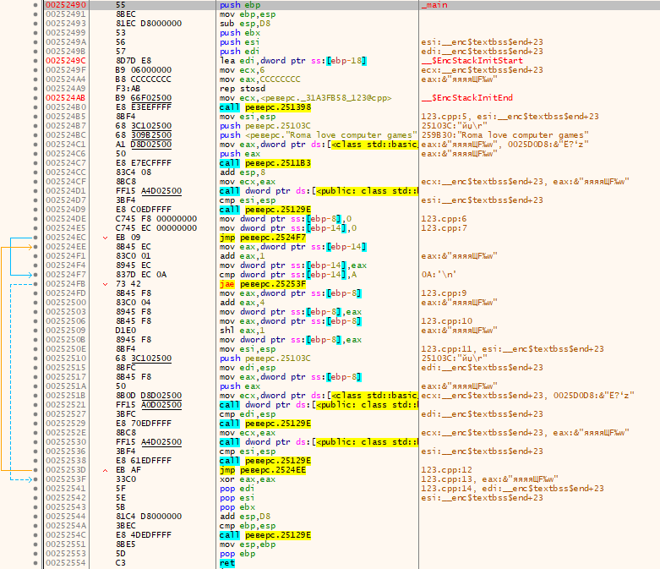
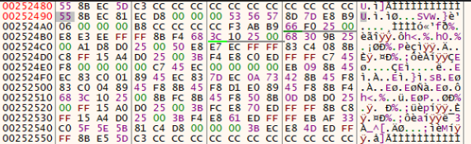
Visual Studio 2022, debug x32
x64dbg
Рис. 22 - Дамп памяти
Рис. 21 - Дизассемблирование

Slide 18
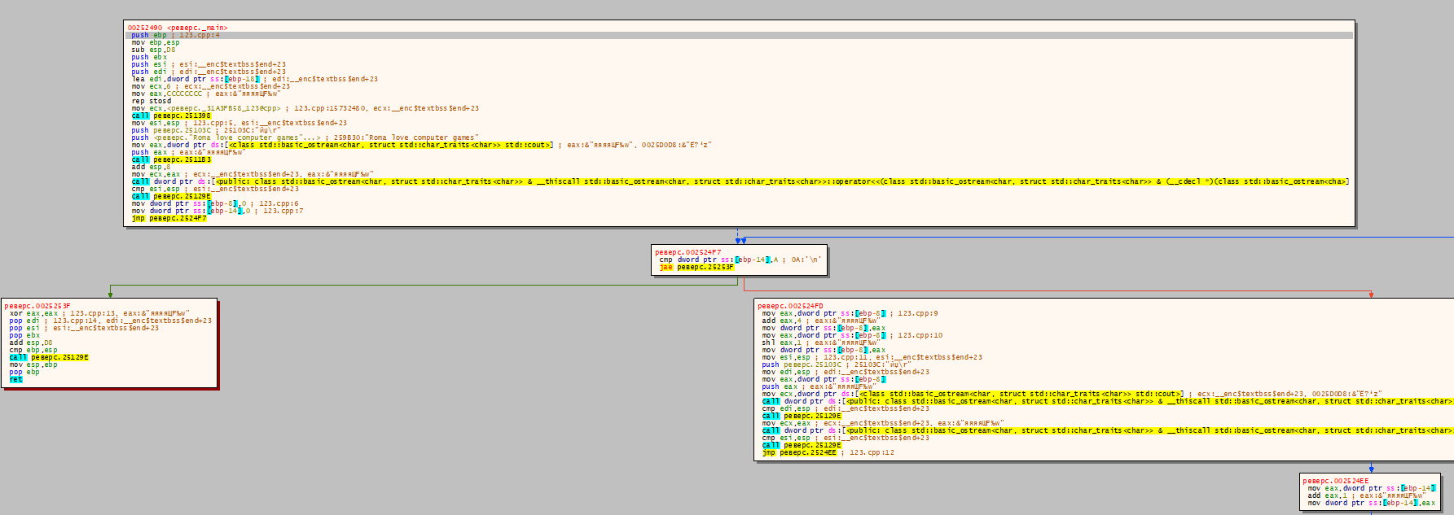
Visual Studio 2022, debug x32
x64dbg
Рис. 23 - Граф полный

Slide 19
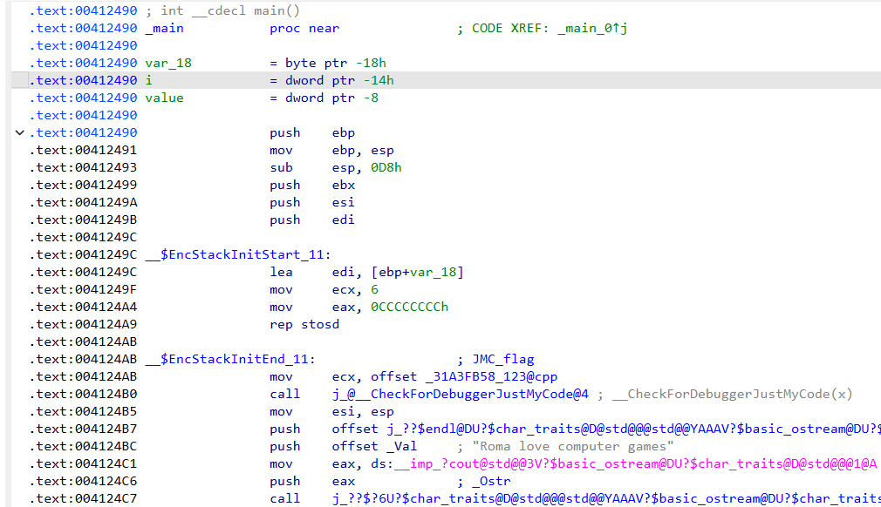
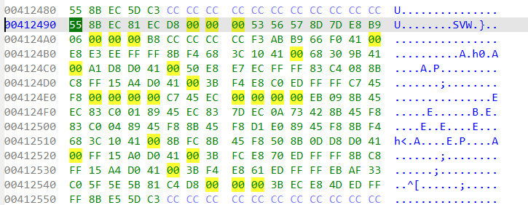
Visual Studio 2022, debug x32
IdaPro
Рис. 25 - Дамп памяти
Рис. 24 - Дизассемблирование

Slide 20
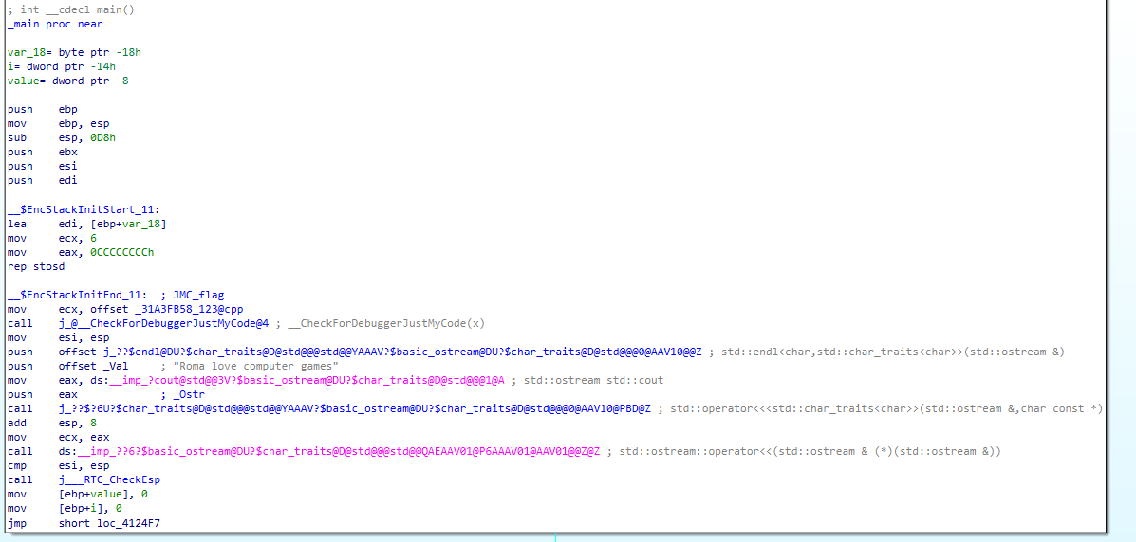
Visual Studio 2022, debug x32
IdaPro
Рис. 26 - Граф частичный

Slide 21
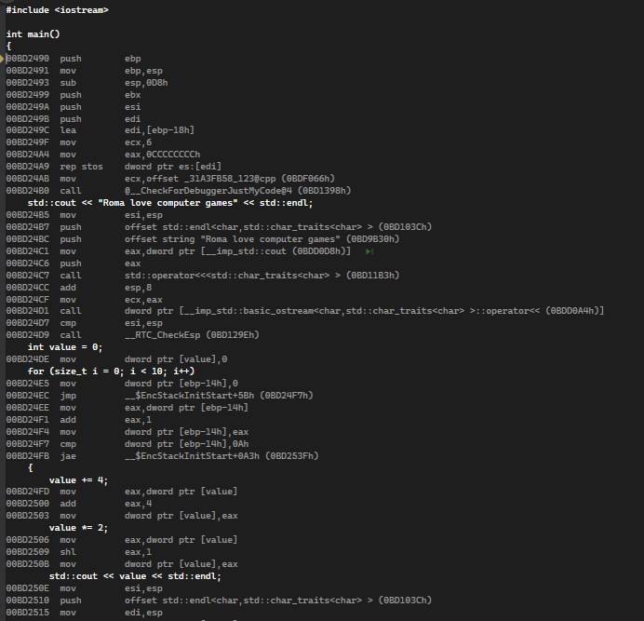
Visual Studio 2022, debug x32
VS 2022
Рис. 28 - Дамп памяти
Рис. 27 - Дизассемблирование

Slide 22
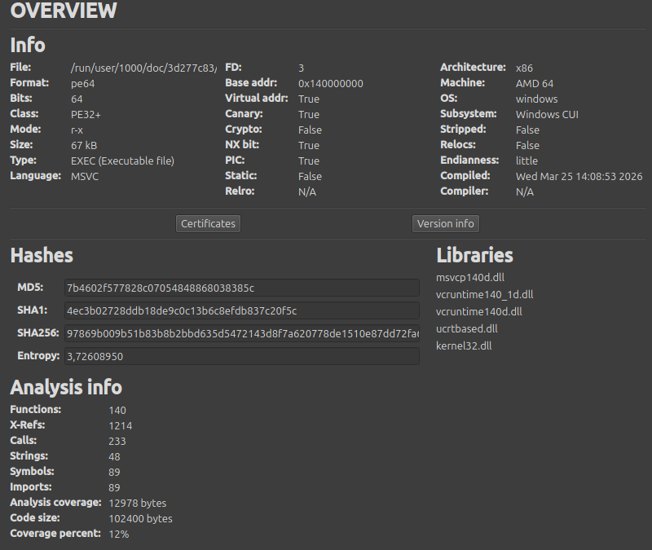
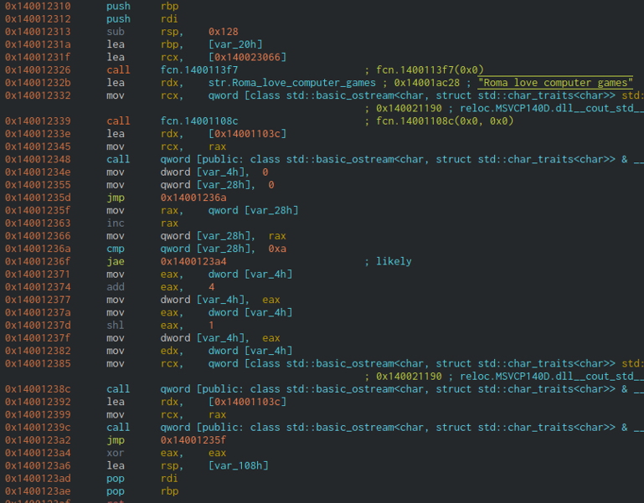
Visual Studio 2022, debug x32
Radare2
Рис. 29 - Информация о файле
Рис. 30 - Дизассемблирование

Slide 23
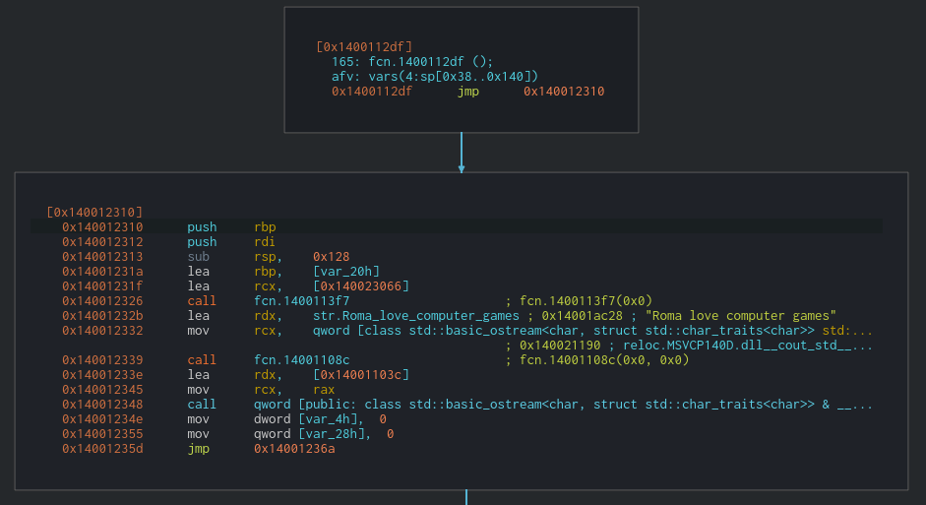
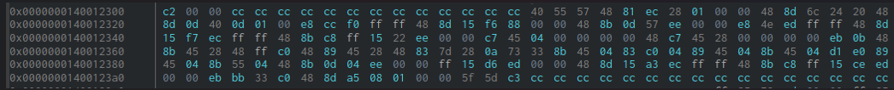
Visual Studio 2022, debug x32
Radare2
Рис. 31 - Граф дизассеблированного кода
Рис. 32 - Дамп памяти

Slide 24
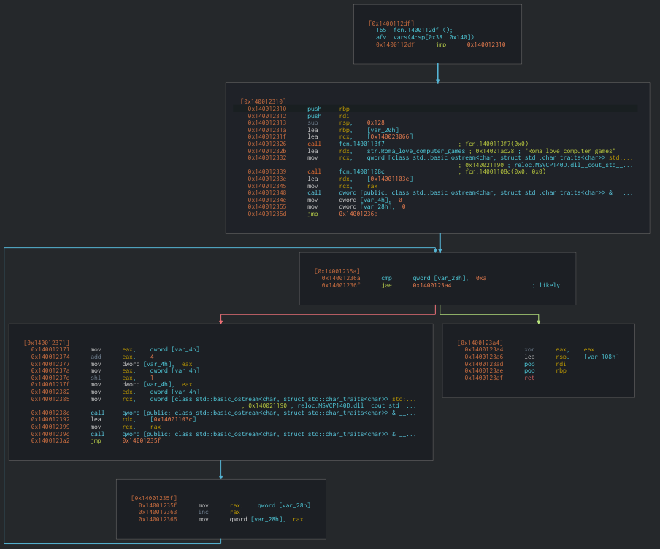
Visual Studio 2022, debug x32
Radare2
Рис. 33 - Граф в полном размере

Slide 25
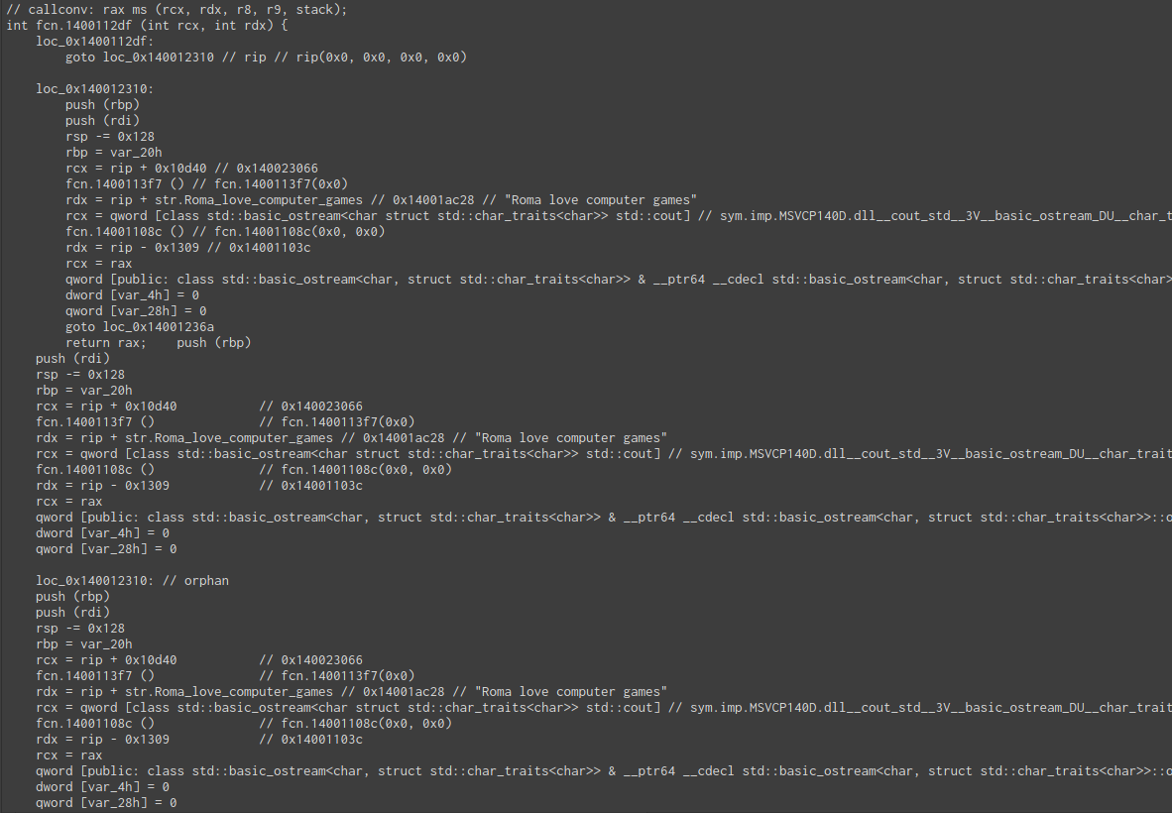
Visual Studio 2022, debug x32
Radare2
Рис. 34 - Декомпиляция

Slide 26
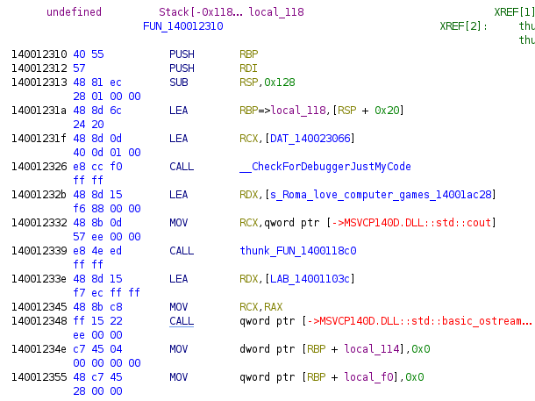
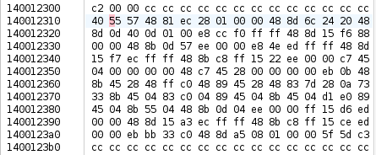
Visual Studio 2022, debug x32
Ghidra
Рис. 36 - Дамп памяти
Рис. 35 - Дизассемблирование

Slide 27
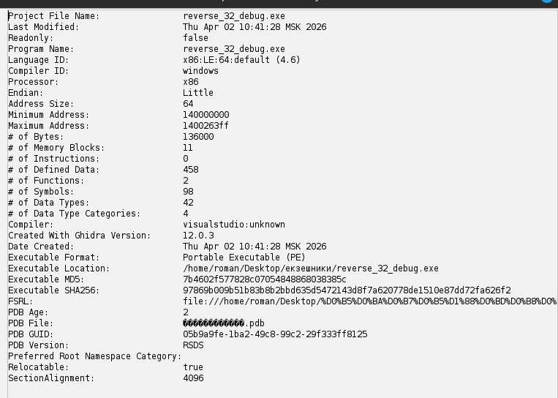
Visual Studio 2022, debug x32
Ghidra
Рис. 37 - Информация о файле

Slide 28
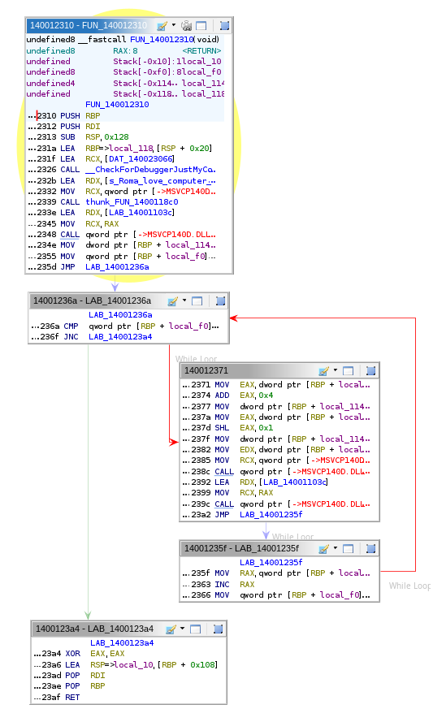
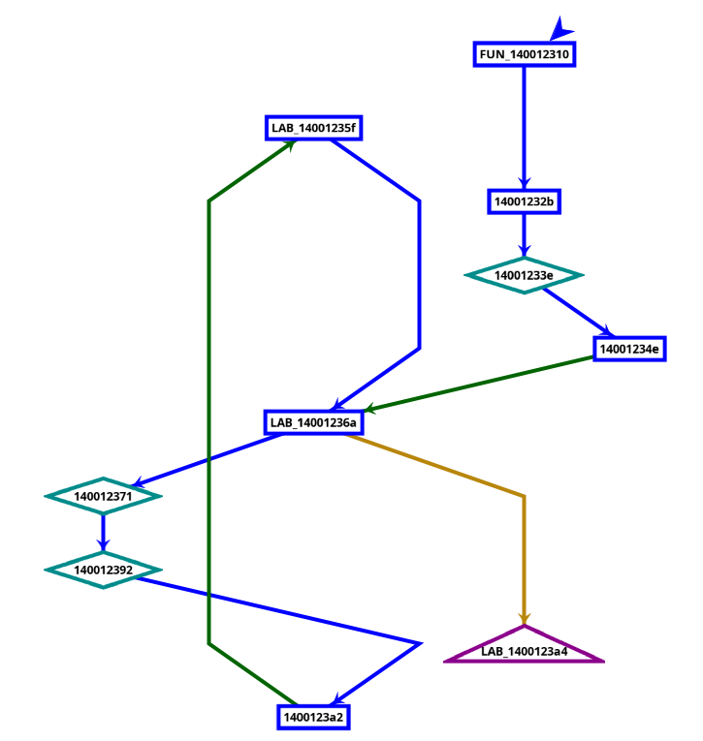
Visual Studio 2022, debug x32
Ghidra
Рис. 38 - Граф дизассеблированного кода
Рис. 39 - Граф без представления кода

Slide 29
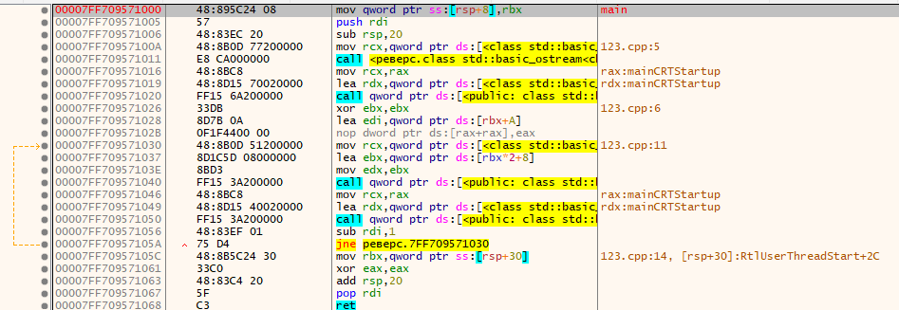
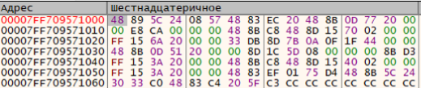
Visual Studio 2022, release x64
x64dbg
Рис. 40 - Дизассемблирование
Рис. 41 - Дамп памяти

Slide 30
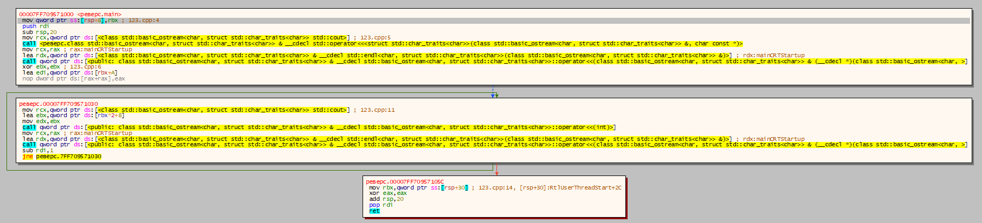
Visual Studio 2022, release x64
x64dbg
Рис. 42 - Граф дизассемблированного кода

Slide 31
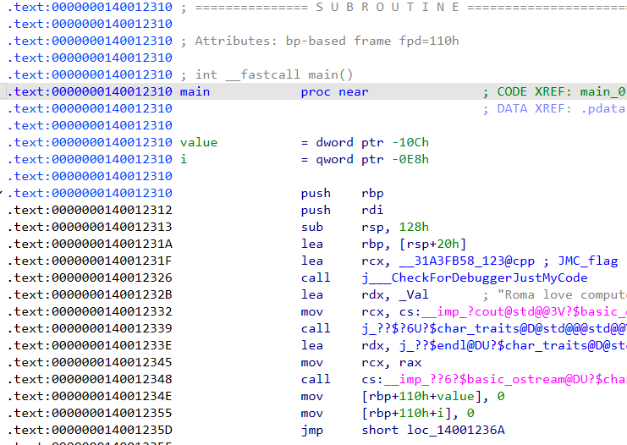
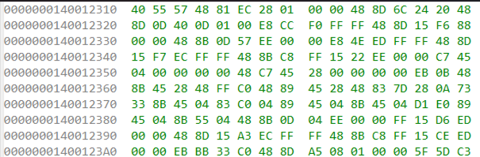
Visual Studio 2022, release x64
IdaPro
Рис. 44 - Дамп памяти
Рис. 43 - Дизассемблирование

Slide 32
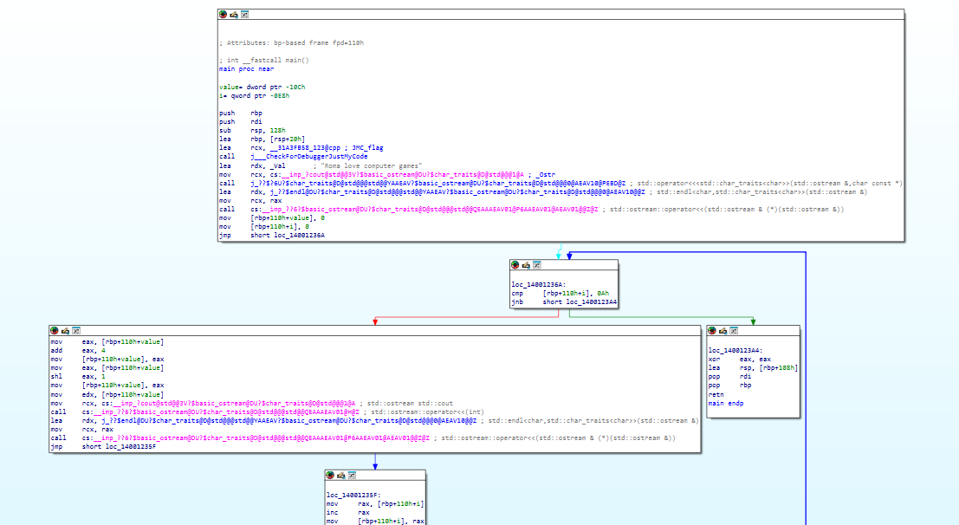
Visual Studio 2022, release x64
IdaPro
Рис. 45 - Граф в общем виде

Slide 33
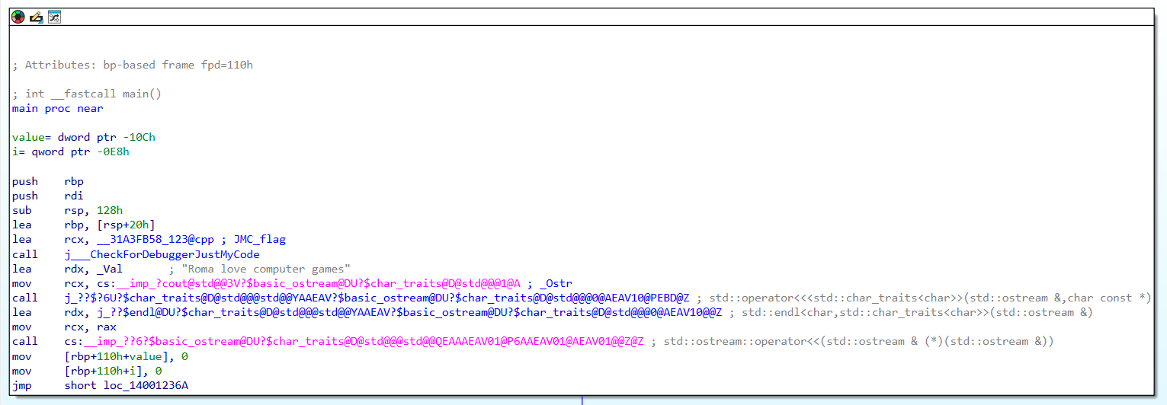
Visual Studio 2022, release x64
IdaPro
Рис. 46 - Фрагмент графа

Slide 34
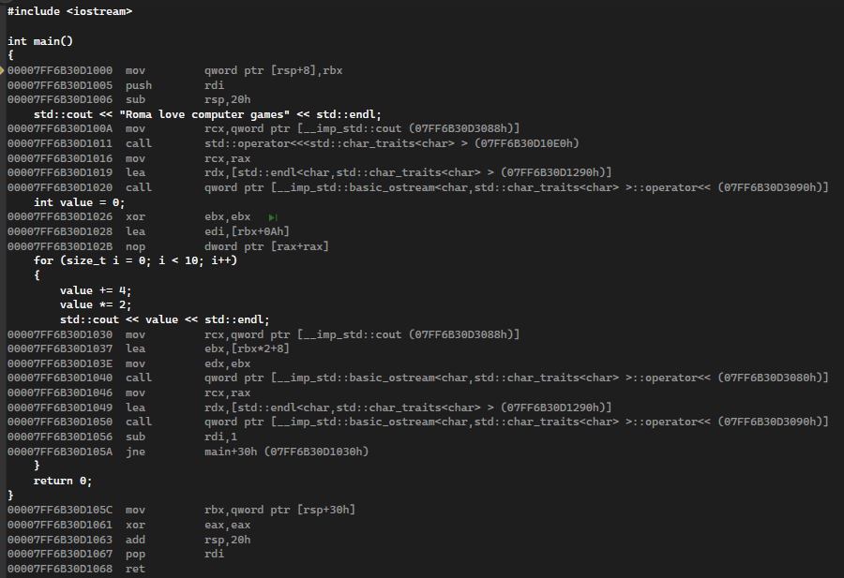
Visual Studio 2022, release x64
VS 2022
Рис. 47 - Дизассемблирование
Рис. 48 - Дамп памяти

Slide 35
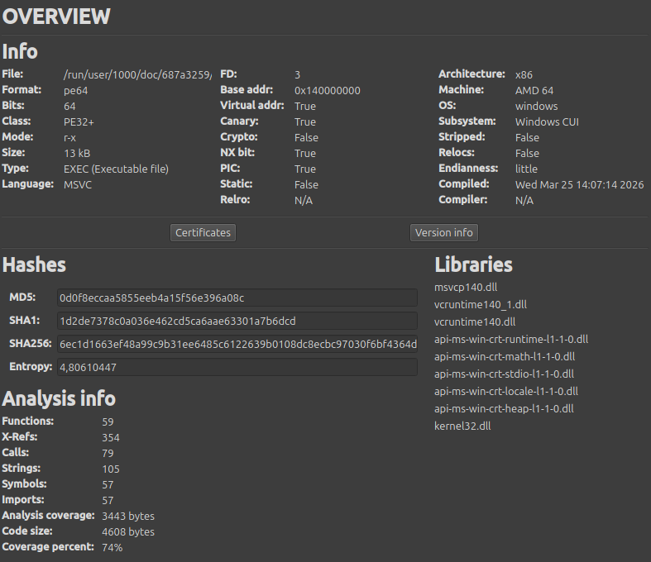
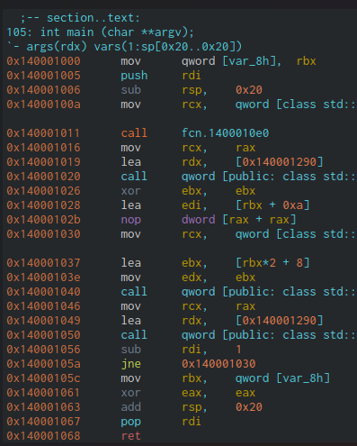
Visual Studio 2022, release x64
Radare2
Рис. 49 - Информация о файле
Рис. 50 - Дизассемблирование

Slide 36
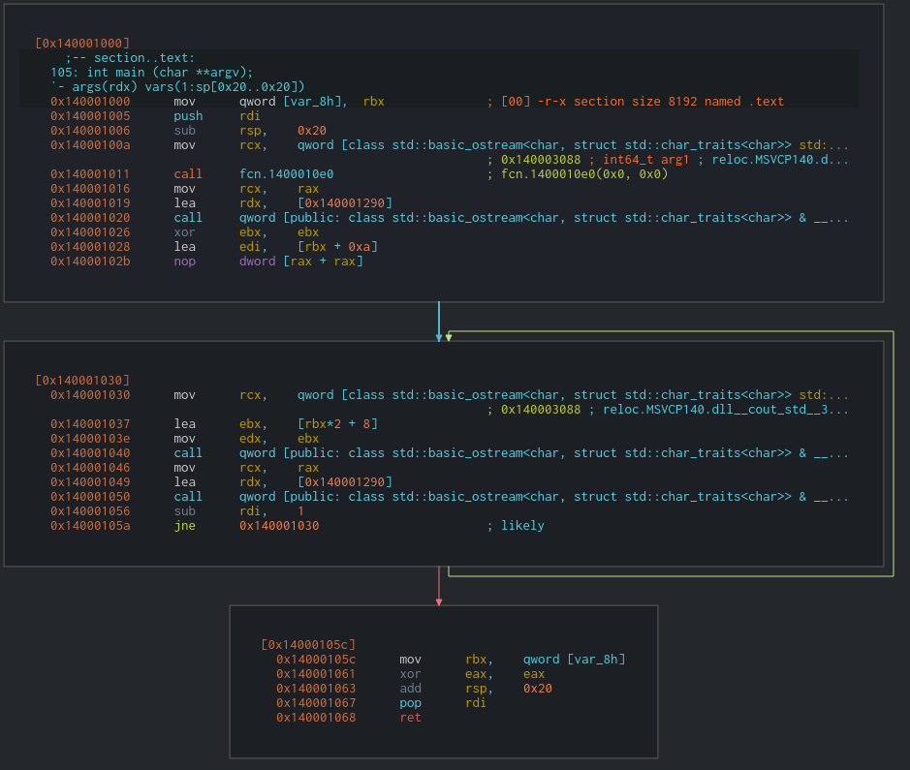
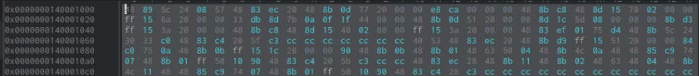
Visual Studio 2022, release x64
Radare2
Рис. 51 - Граф вызова процедур
Рис. 52 - Дамп памяти

Slide 37
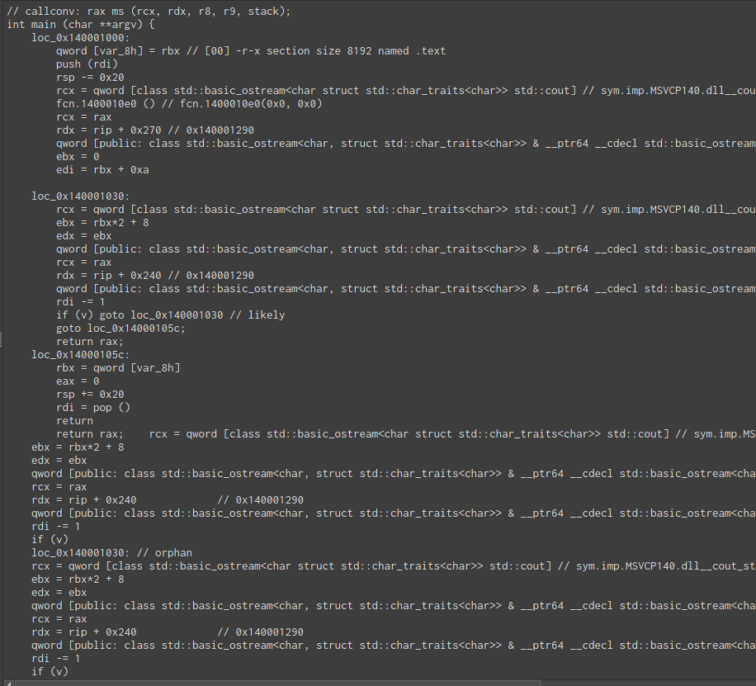
Visual Studio 2022, release x64
Radare2
Рис. 53 - Декомпеляция

Slide 38

Visual Studio 2022, release x64
Ghidra
Рис. 54 - Информация о файле

Slide 39


Visual Studio 2022, release x64
Ghidra
Рис. 56 - Дамп памяти
Рис. 55 - Дизассемблирование

Slide 40


Visual Studio 2022, release x64
Ghidra
Рис. 57 - Граф вызова процедур
Рис. 58 - Граф вызова процедур без представления кода

Slide 41


Visual Studio 2026, debug x64
x64dbg
Рис. 60 - Дамп памяти
Рис. 59 - Дизассемблирование

Slide 42

Visual Studio 2026, debug x64
x64dbg
Рис. 61 - Граф в общем виде

Slide 43


Visual Studio 2026, debug x64
IdaPro
Рис. 63 - Дамп памяти
Рис. 62 - Дизассемблирование

Slide 44

Visual Studio 2026, debug x64
IdaPro
Рис. 64 - Граф вызова процедур в общем виде

Slide 45

Visual Studio 2026, debug x64
IdaPro
Рис. 65 - Фрагмент графа вызова процедур

Slide 46

Visual Studio 2026, debug x64
VS 2026
Рис. 66 - Дизассемблирование
Рис. 67 - Дамп памяти

Slide 47

Visual Studio 2026, debug x64
Radare2
Рис. 68 - Информация о файле

Slide 48


Visual Studio 2026, debug x64
Radare2
Рис. 69 - Дизассемблирование
Рис. 70 - Дамп памяти

Slide 49

Visual Studio 2026,
debug x64
Radare2
Рис. 71- Граф вызова процедур
в общем виде

Slide 50

Visual Studio 2026,
debug x64
Radare2
Рис. 72 - Фрагмент графа вызова процедур

Slide 51

Visual Studio 2026,
debug x64
Radare2
Рис. 73 - Декомпиляция

Slide 52


Visual Studio 2026, debug x64
Ghidra
Рис. 74 - Информация по файлу
Рис. 75 - Декомпиляция

Slide 53


Visual Studio 2026, debug x64
Ghidra
Рис. 77 - Дамп памяти
Рис. 76 - Дизассемблирование

Slide 54


Visual Studio 2026, debug x64
Ghidra
Рис. 78 - Граф вызова процедур
Рис. 79 - Граф вызова процедур без кода

Slide 55

clang
x64dbg
Рис. 80 - Дизассемблирование

Slide 56


clang
x64dbg
Рис. 81 - Дамп памяти
Рис. 82 - Первый блок графа

Slide 57

clang
x64dbg
Рис. 83 - Граф вызова процедур

Slide 58


clang
IdaPro
Рис. 85 - Дамп памяти
Рис. 84 - Дизассемблирование

Slide 59

clang
IdaPro
Рис. 86 - Граф вызова процедур

Slide 60

clang
IdaPro
Рис. 87 - Фрагмет графа вызова процедур

Slide 61

clang
Radare2
Рис. 88 - Информация о файле

Slide 62


clang
Radare2
Рис. 89 - Дизассемблирование
Рис. 90 - Дамп памяти

Slide 63

clang
Radare2
Рис. 91 - Граф вызова процедур

Slide 64

clang
Radare2
Рис. 92 - Декомпилирование

Slide 65

clang
Ghidra
Рис. 93 - Информация о файле

Slide 66


clang
Ghidra
Рис. 95 - Дамп памяти
Рис. 94 - Дизассемблирование

Slide 67


clang
Ghidra
Рис. 96 - Граф вызова процедур
Рис. 97 - Граф вызова процедур без строк кода

Slide 68


gcc
x64dbg
Рис. 99 - Дамп памяти
Рис. 98 - Дизассемблирование

Slide 69

gcc
x64dbg
Рис. 100 - Граф вызова процедур

Slide 70


gcc
Radare2
Рис. 101 - Информация о файле
Рис. 102 - Декомпиляция

Slide 71

gcc
Radare2
Рис. 103 - Дизассемблирование
Рис. 104 - Дамп памяти

Slide 72

gcc
Radare2
Рис. 105 - Граф вызова процедур

Slide 73


gcc
IdaPro
Рис. 107 - Дамп памяти
Рис. 106 - Дизассемблирование

Slide 74

gcc
IdaPro
Рис. 108 - Граф вызова процедур

Slide 75

gcc
IdaPro
Рис. 109 - Первый блок графа вызова процедур

Slide 76

gcc
Ghidra
Рис. 110 - Информация о файле

Slide 77


gcc
Ghidra
Рис. 112 - Дамп памяти
Рис. 111 - Дизассемблирование

Slide 78


gcc
Ghidra
Рис. 113 - Граф вызова процедур
Рис. 114 - Граф вызова процедур без строк кода

Slide 79

Cравнение VS 2022 x64 debug и VS 2022 x32 debug
Рис. 115 - Дизассемблирование
VS 2022 x64
Рис. 116 - Дизассемблирование
VS 2022 x32

Slide 80

Таблица сравнений программ

Slide 81
Вывод:
В рамках работы было проведено исследование шести исполняемых файлов с помощью следующих инструментов реверс-инжиниринга:
- GHIDRA – бесплатный инструмент с мощным декомпилятором. Позволяет восстанавливать код на C из ассемблера, строить графы и удобно анализировать логику программы.
- IDA Pro (IDA free) – профессиональный дизассемблер. Даёт детальное представление ассемблерного кода, автоматически распознаёт библиотечные функции и упрощает навигацию.
- Radare2 (iaito) – консольный фреймворк с высокой гибкостью. Требует привыкания к командам, но позволяет выполнять как статический анализ, так и отладку.
- x64dbg – отладчик для Windows. Позволяет запускать программу по шагам и наблюдать за её поведением в реальном времени.
-Visual Studio – среда разработки со встроенным окном дизассемблера. Удобна для быстрого просмотра ассемблерного кода своих сборок, но не имеет продвинутых функций анализа.

Slide 82
Вывод:
В ходе выполнения лабораторной работы было выявлено, что в некоторых программах больше инструментов для анализа кода. В каких-то из них найти функцию Main не составляет труда, в иных же необходимо приложить дополнительные усилия. Также в программе Visual Studio отсутствует возможность проанализировать файлы GCC и Сlang.
Таким образом, в работе были практически изучены особенности генерации кода разными компиляторами в различных режимах, а также оценены возможности популярных инструментов реверс-инжиниринга.

